Slide 1
Непрерывное обучение – главный образовательный тренд Будущего
25.11.2021 Гуров О.Н.

Slide 2
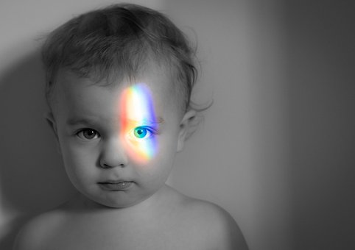
Импакт-бизнес и Человек
В основе стратегии компаний уже сегодня –
ЧЕЛОВЕЧЕСКОЕ
ИЗМЕРЕНИЕ
ЭКОНОМИКА

Slide 3
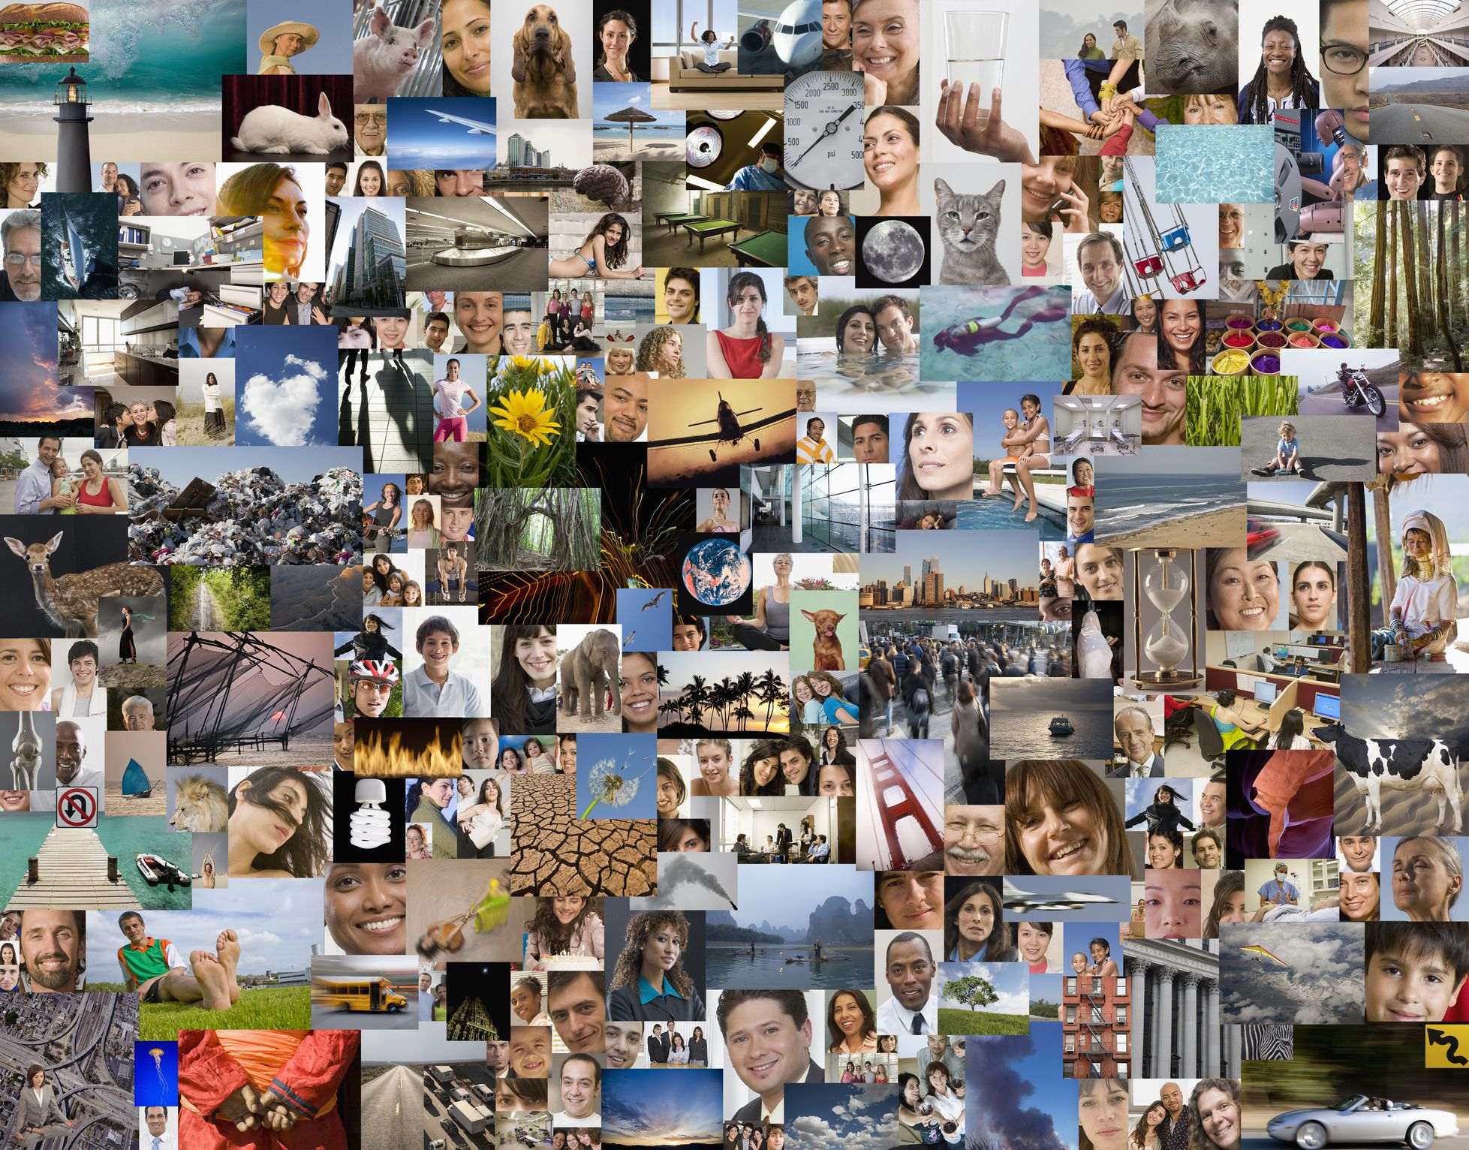
Метавселенная - гибрид социального опыта (развлечения, общение, работа) и технологий
ИНСТРУМЕНТАРИЙ

Slide 4
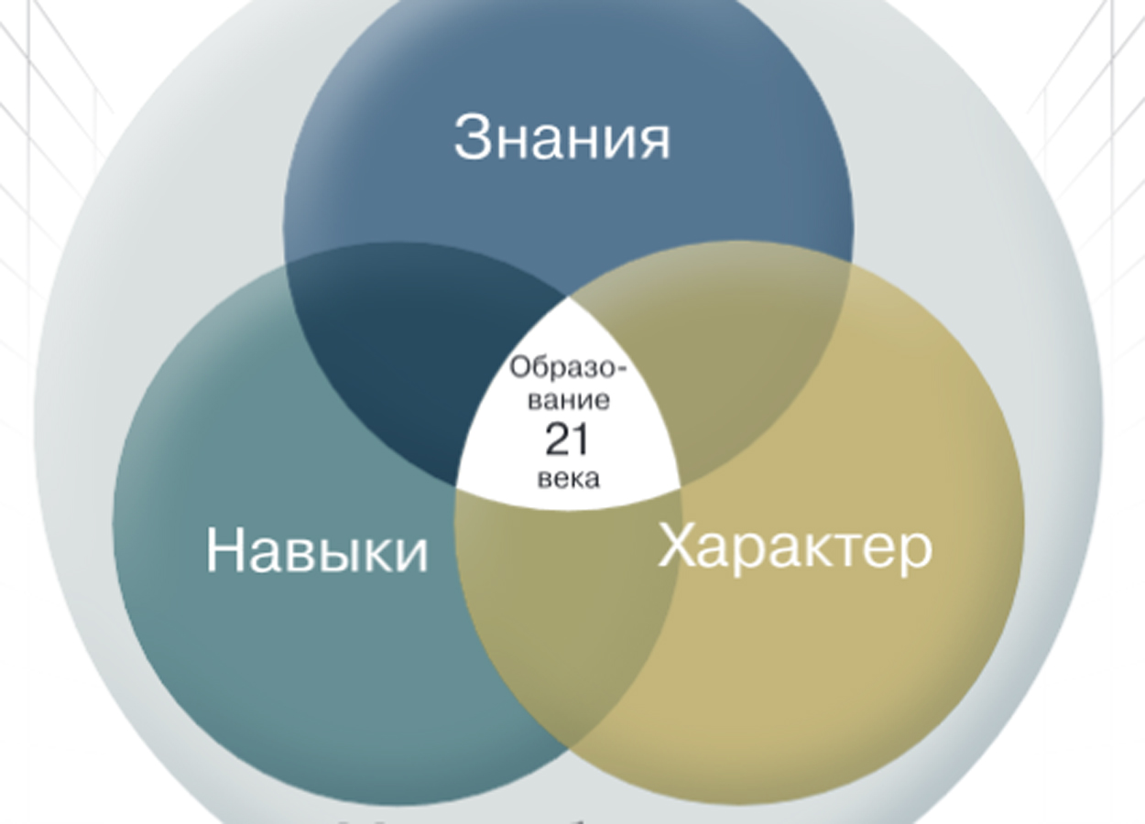
Метаобучение + Метапознание
ЦЕЛЕВЫЕ УСТАНОВКИ:
✓ когнитивные навыки
(критическое мышление, фокус на решение проблем, ИКТ-грамотность);
✓ коммуникативные навыки (социальное взаимодействие, работа в команде, сотрудничество);
✓ личностные качества (черты характера) человека
АДАПТАЦИЯ

Slide 5
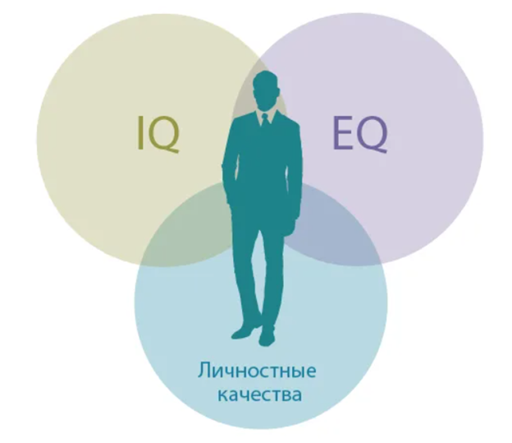
АКТУАЛЬНАЯ МОДЕЛЬ ЛИЧНОСТИ
Понимание и управление эмоциями – своими и стейкхолдеров
МОДЕЛЬ ЧЕЛОВЕКА

Slide 6
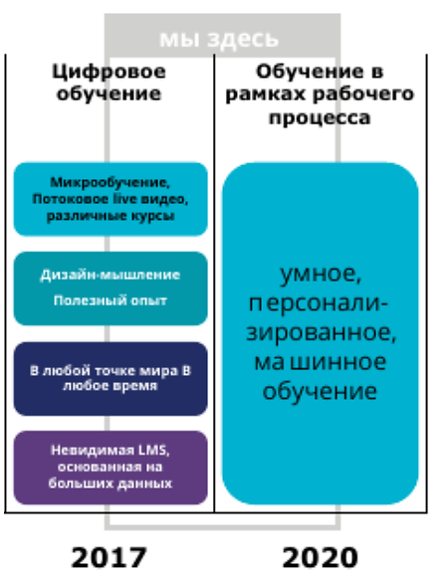
ТЕХНОЛОГИИ ОБУЧЕНИЯ
совершенствование становится требованием
необходимы жизнеутверждающий вектор и высокое качество
С ГОДА
ТРЕНДЫ

Slide 7
ПРОГРАММА «Прогрессивные инструменты управления и осознанного развития»
стратегическое бизнес-управление
эмоциональный интеллект
психологические аспекты в бизнес-среде
Результат: антикризисные инструменты для повышения эффективности принимаемых решений в условиях неопределенности
и высокой
турбулентности
РЕШЕНИЕ

Slide 8
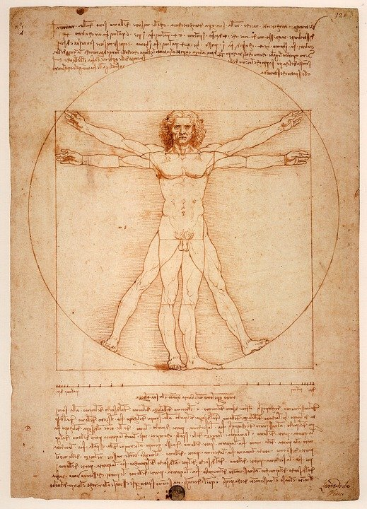
ПРОГРАММА «Прогрессивные инструменты управления и осознанного развития»
риски
антикризисное управление
управление неопределенностью
Результат: антикризисные инструменты для повышения эффективности
принимаемых
решений в условиях неопределенности
и высокой
турбулентности
РЕШЕНИЕ

Slide 9
Гуров Олег Николаевич gurov-on@ranepa.ru
Спасибо за внимание!

